Slide 1
Составим команду спортсменов

Slide 3
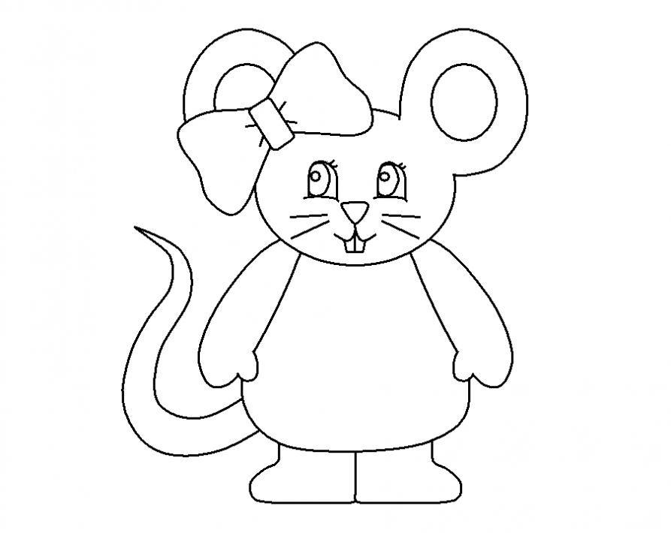
1
2
3
4
5
6
7
8
9
11
12
10

Slide 4
13
14
15
16
20
17
18
19

Slide 6
Конспект
по непрерывной образовательной деятельности
«Формирование элементарных математических представлений»
для подготовительной группы
образовательная область «Познавательное развитие»
Дата проведения: ……
НОД № __23__
Тема: «состав числа 9. Счёт в пределах 20»
«»
Автор конспекта: Купчинская Елена Васильевна, Жабаровская Валентина Васильевна
Задачи приоритетной образовательной области:
Познавательное развитие: совершенствование навыки счёта в пределах 20, составлять число 9 из двух меньших чисел.
Задачи ОО в интеграции:
Социально-коммуникативное развитие: развитие общения и взаимодействия ребенка со взрослыми и сверстниками.
Физическое развитие: формирование ежедневной двигательной деятельности, .
Предпосылки учебной деятельности: формирование умения слушать и слышать, выполнять инструкции взрослого, следовать правилам.
Оборудование для педагога: ноутбук, проектор, демонстрационный экран, презентация «20 мышат», карточки с цифрами от 0 до 9, кубы большие, рулетка
Оборудование для детей: счётные палочки, таблица с кругами.
Вводная часть (мотивационный, подготовительный этап)

Slide 7
Содержание НОД.
На демонстрационном экране слайд № 1. (звук колокольчика )
Педагог:
Прозвенел звоночек!
Все готовы? Всё готово?
Начинаем заниматься!
Воспитатель читает стихотворение:
Бег – прекрасная игра.
Ускоритель – номера.
Приготовились. На старт!
Первым номером гепард!
Номер два. Ну и ну!
Скачет антилопа гну!
Страус – третий. Он в галопе
Не уступит антилопе.
А за ним быстрее ветра
По четвёртой скачет зебра.
Номер пятый – лев бежит.
Шесть. Жираф за ним бежит.
Семь легко бежит гиена.
Есть характер у спортсмена.
Номер восемь. Лошадь мчится.
А девятая – волчица.
Мы на этом кончим счёт.
Победителям почёт!
А.Усачёв.
Ребята, сколько всего кругов? (Ответы детей)
Слайд 2
На экране изображена таблица. Нам необходимо перечислить варианты раскладывания числа 9 на 2 меньших числа.
Как разделить девять спортсменов на две команды? (Ответы детей)
На экране проводится работа с таблицей. У детей на столах счётные палочки, они выполняют подсчёты соответственно с работой в таблицей
Вывод:
- Число девять можно составить по разному (8 вариантов: 1+8, 7+2, 2+7, 5+4, 4+5,6+3, 3+6, 8+1 )

Slide 8
2. Слайды 3-4. Игровое упражнение.
На экране появляются изображения мышат, на маечках стоят номерки от 1 до 15, с 16 до 20 проставляются номера совместно с детьми.
Стихотворение.
Двадцать спортсменов бегут на зарядку.
Но не желают бежать по порядку.
Последний, случается первым придет-
Такой вот бывает неправильный счёт.
- Пересчитывают мышат в обратном порядке
Физкультминутка
«На зарядку становись!»
Воспитатель читает стихотворение, показывая карточку с цифрой. Дети выполняют движения столько раз, какая цифра изображена на карточке.
Сколько зайчиков у нас? (5)
Столько и подпрыгнем раз.
Сколько палочек до точки (4)
Столько встанем на носочки.
Сколько точек будет в круге? (9)
Столько раз поднимем руки.
- Ребята на соревнованиях спортсменам разрешено использовать кубы определенной высоты.
-у нас кубы разных размеров. Кто скажет чем можно измерить высоту куба? (Ответы детей. Специальным измерительным прибором – линейкой, рулеткой, метром…)
- нашим спортсменам разрешено использовать кубы высотой не более 20 см, у меня есть рулетка, на которой отмечены стандарные значении длины, сейчас мы измерим все кубы и узнаем, какой из них разрешено использовать на соревнованиях.
Проводятся измерения кубов
Игровое упражнение «Рисуем план расположения кубов»
Детям раздаются листы в клетку, на экран выводится лист с отмеченными точками.
- На экране демонстрируется образец задания. У вас на столах плен расположения кубов на соревновании. Вам необходимо продолжить до конца ряд, соблюдая последовательность точек через одну клеточку.

Slide 9
Физкультминутка:
«Мы устали чуточку»
Мы устали чуточку,
Отдохнем минуточку
Поворот, наклон, прыжок,
Улыбнись, давай, дружок,
Прямо спину ты держи
На соседа посмотри,
Руки вверх и сразу вниз
И за парту вновь садись.
Работа в тетрадях
Заключительная часть (рефлексивный этап)
Состав какого числа мы сегодня изучали? (ответы детей)
Сколько мышат – спортсменов на соревнования готовились?
Чем можно измерить высоту предмета
Сколько вариантов составления цифры 9 возможно использовать ?
Домашнее задание: найти дома одинаковые 9 предметов.

